Slide 1
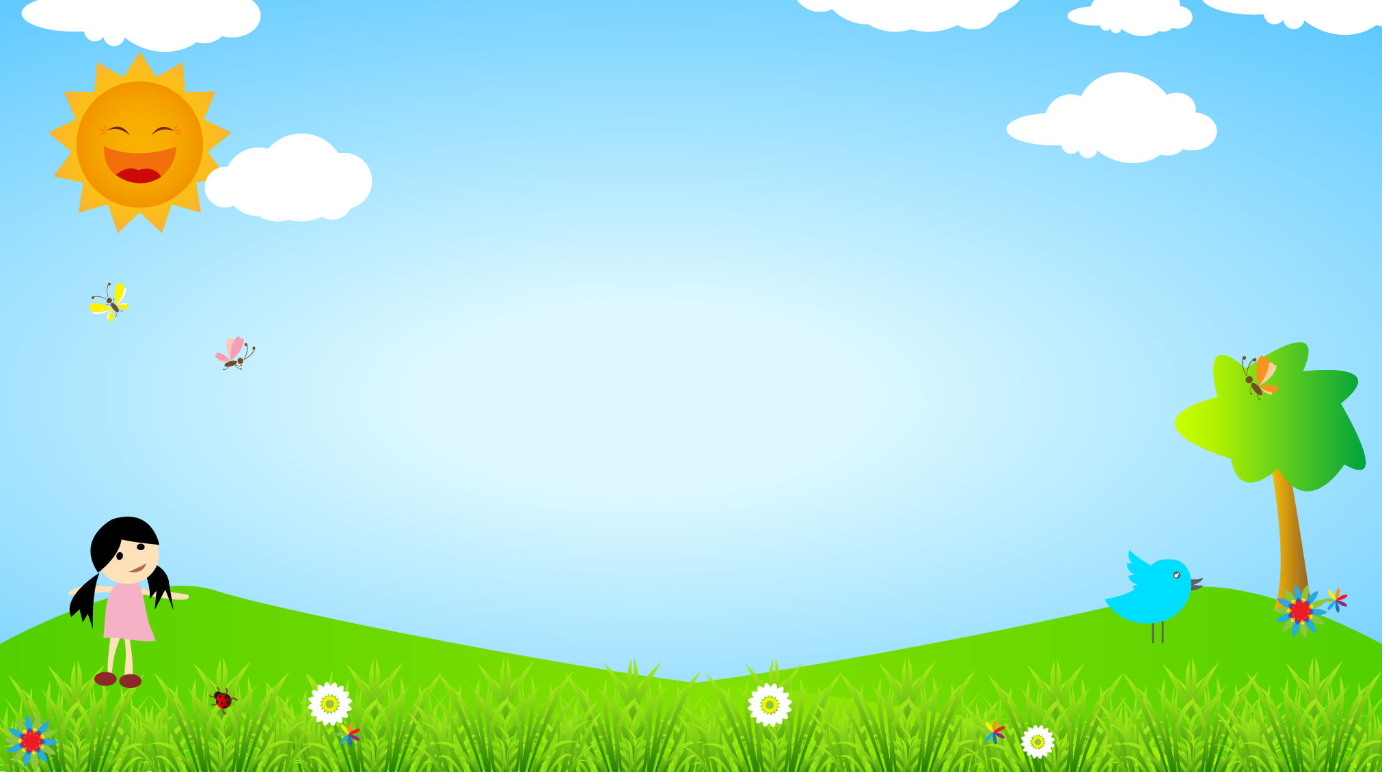
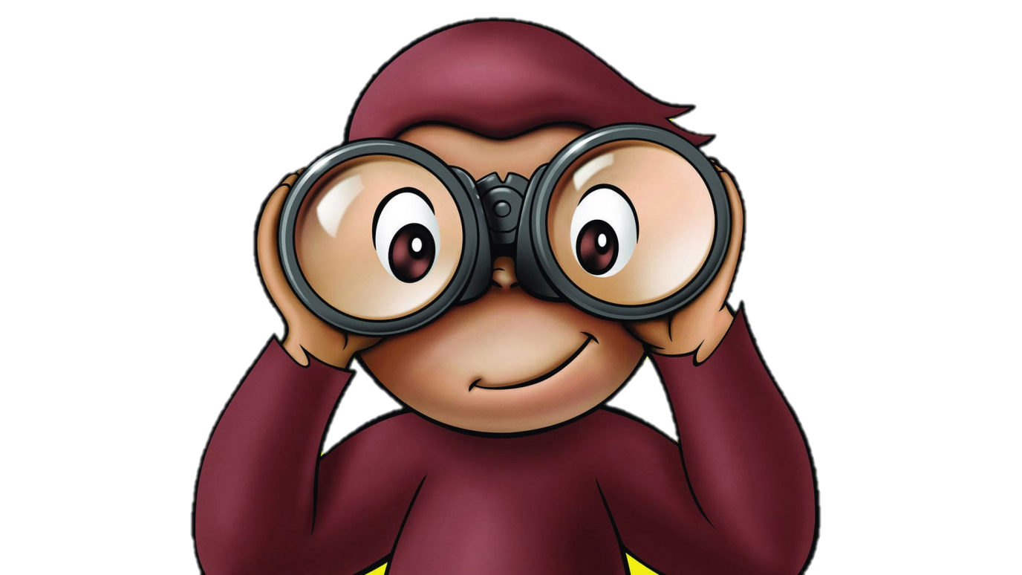
AHORA A JUGAR

Slide 2
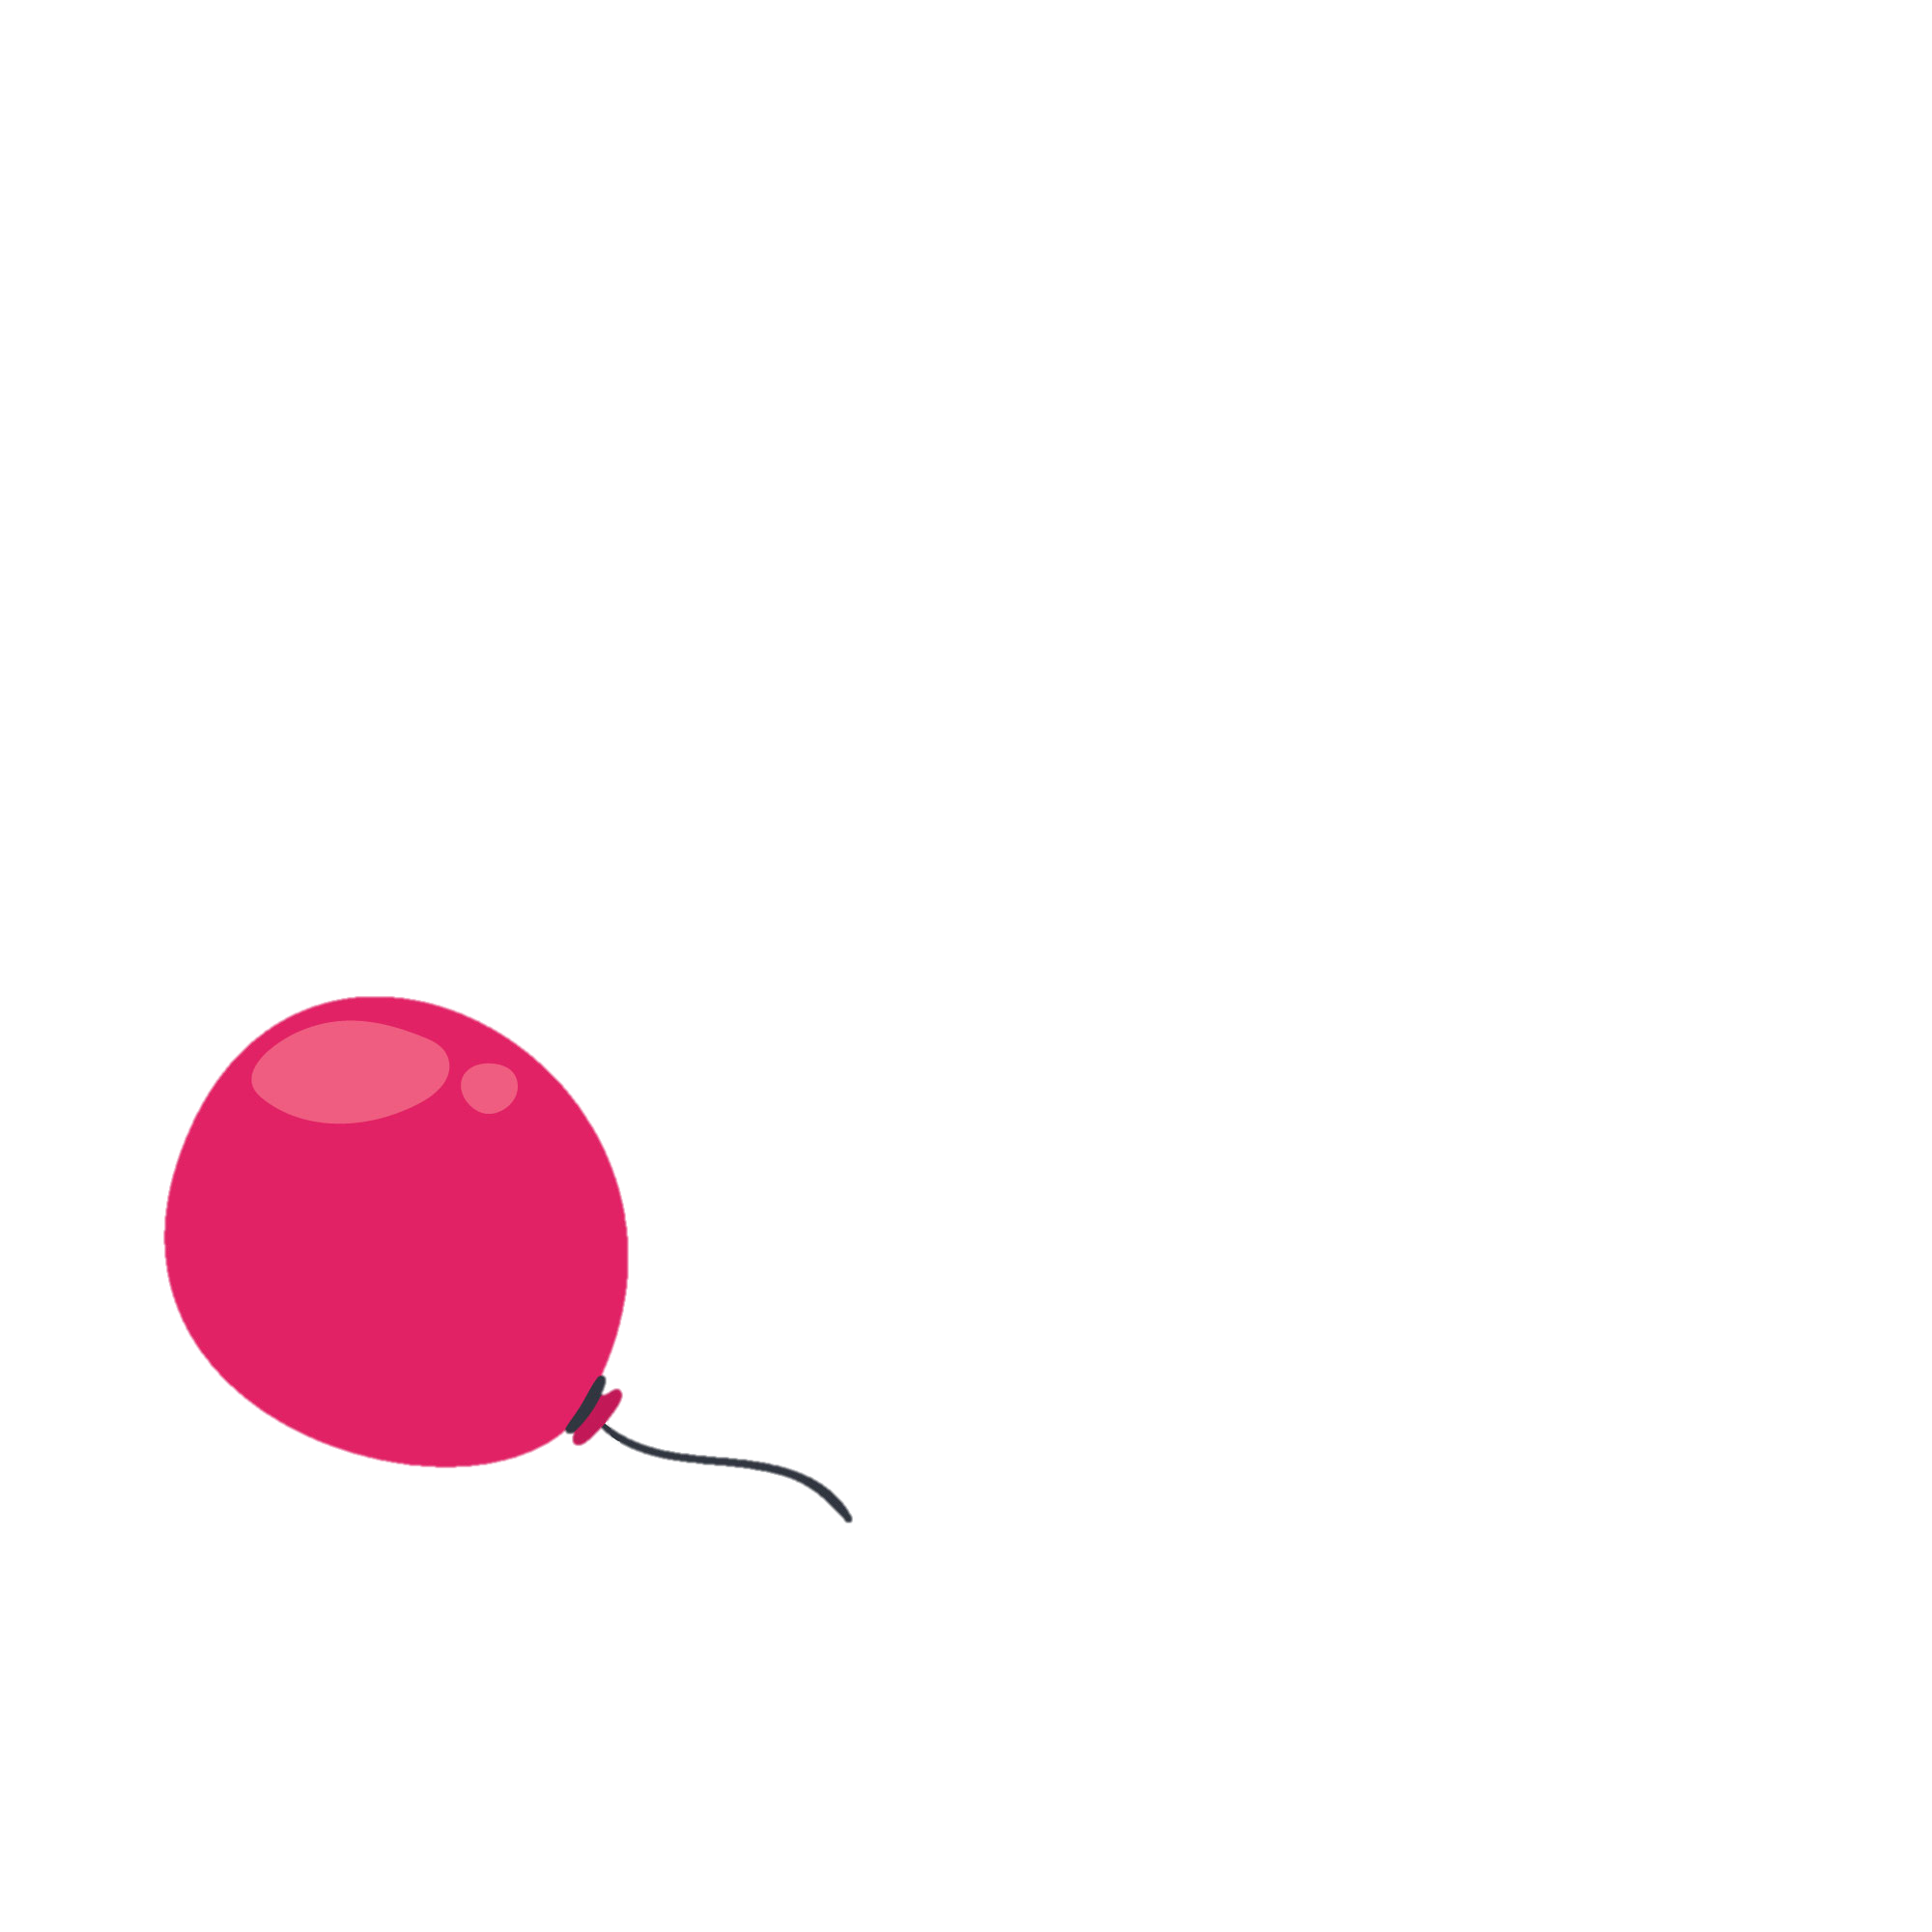

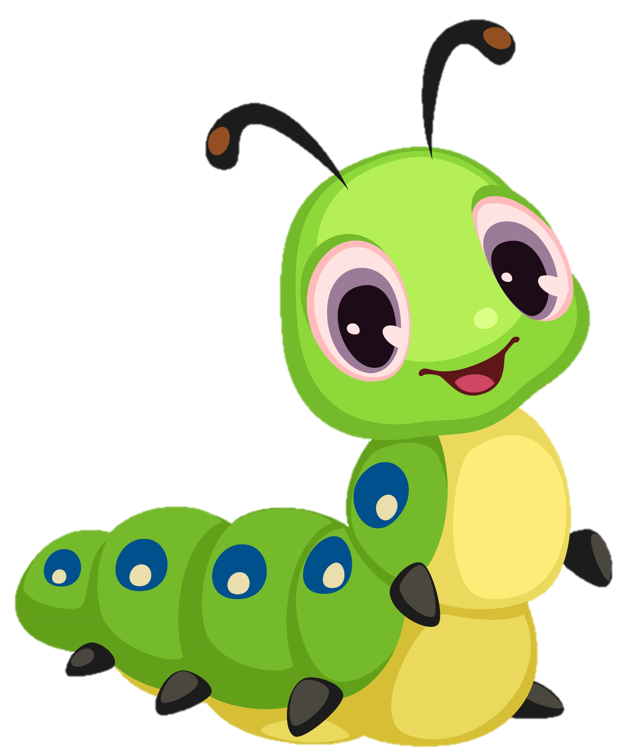
Indica el globo con la imagen que no comienza con la vocal O

Slide 3


Indica el globo con la imagen que no comienza con la vocal O

Slide 4
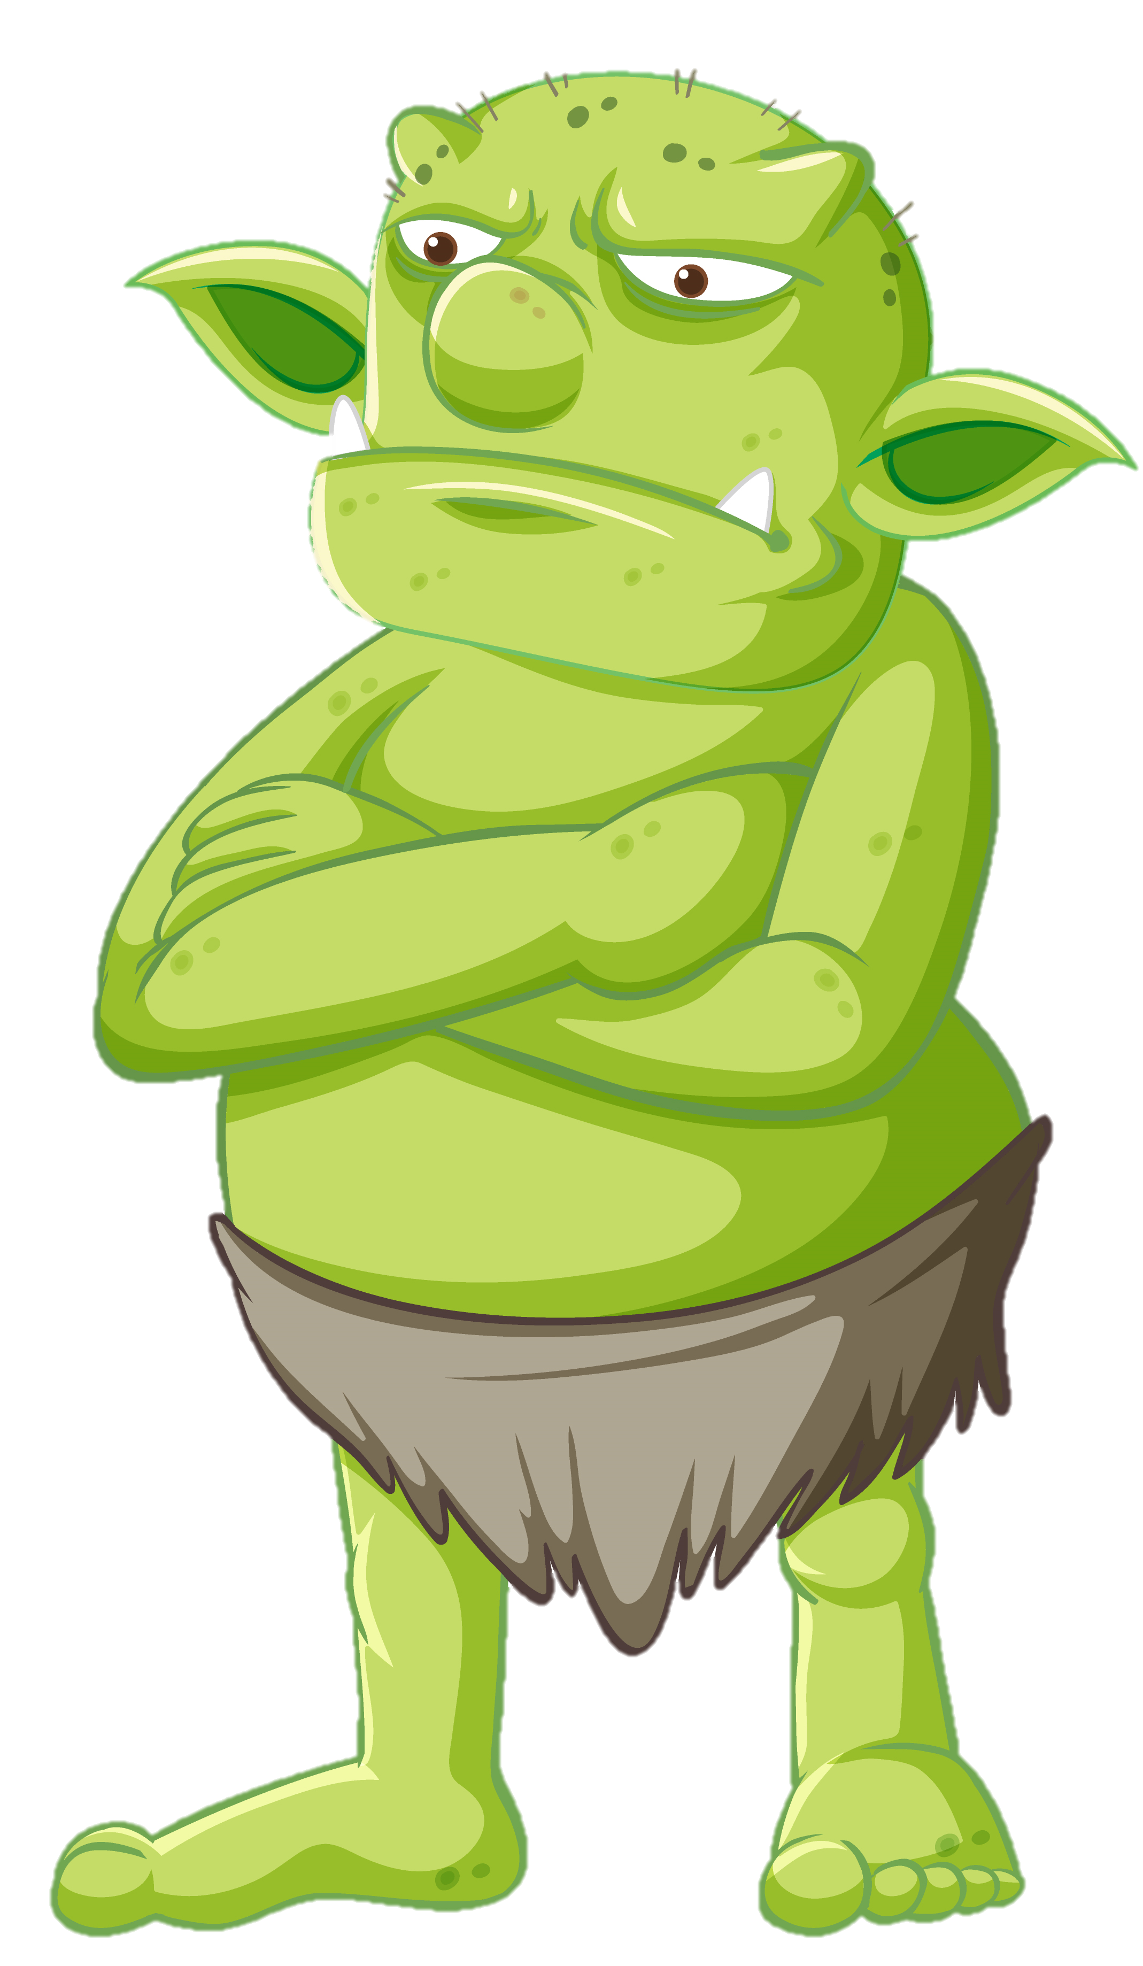

Indica el globo con la imagen que no comienza con la vocal O

Slide 5
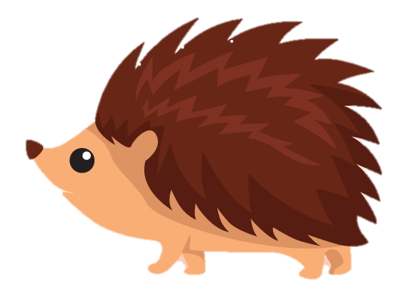
Indica el globo con la imagen que no comienza con la vocal O

Slide 6
Indica el globo con la imagen que no comienza con la vocal O

Slide 7

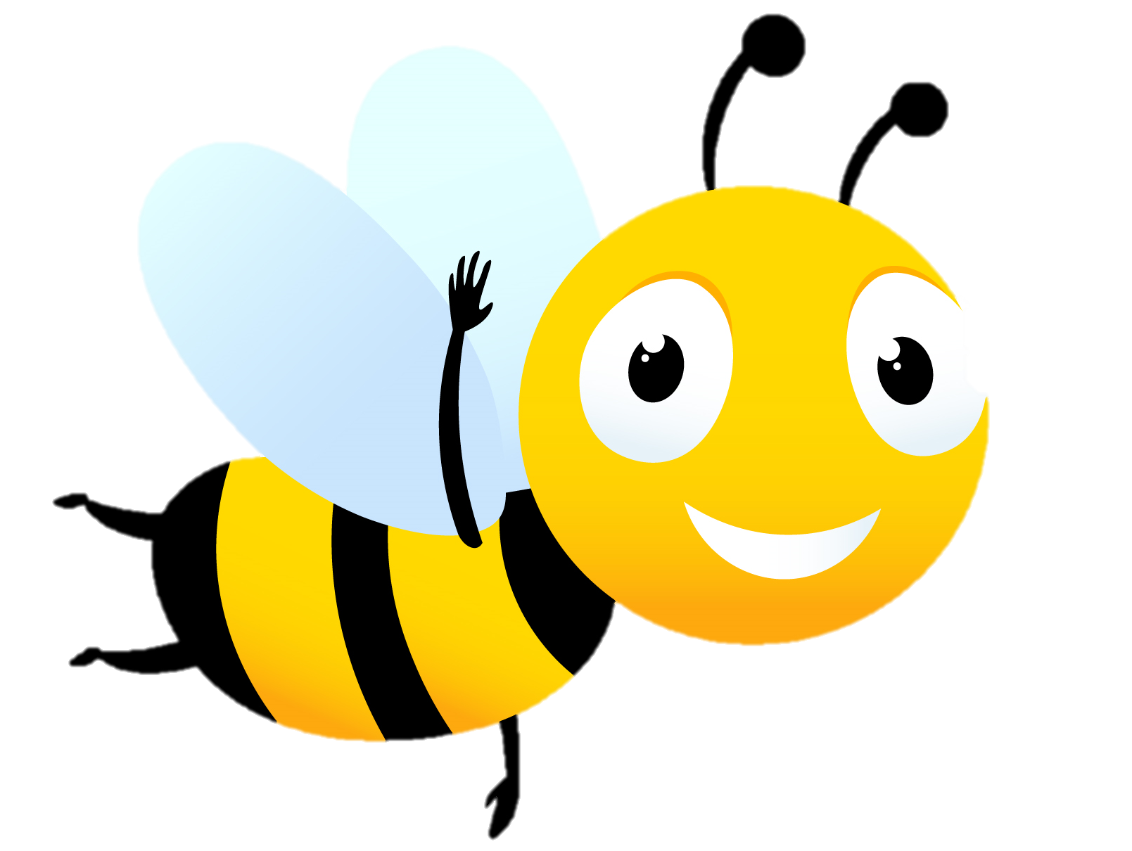
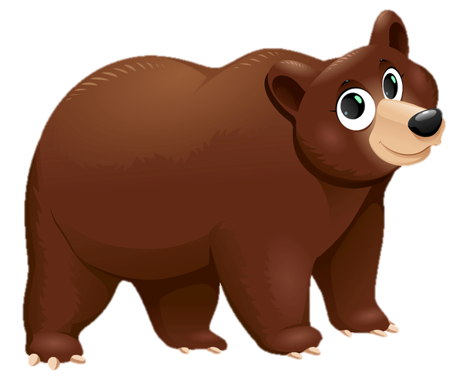
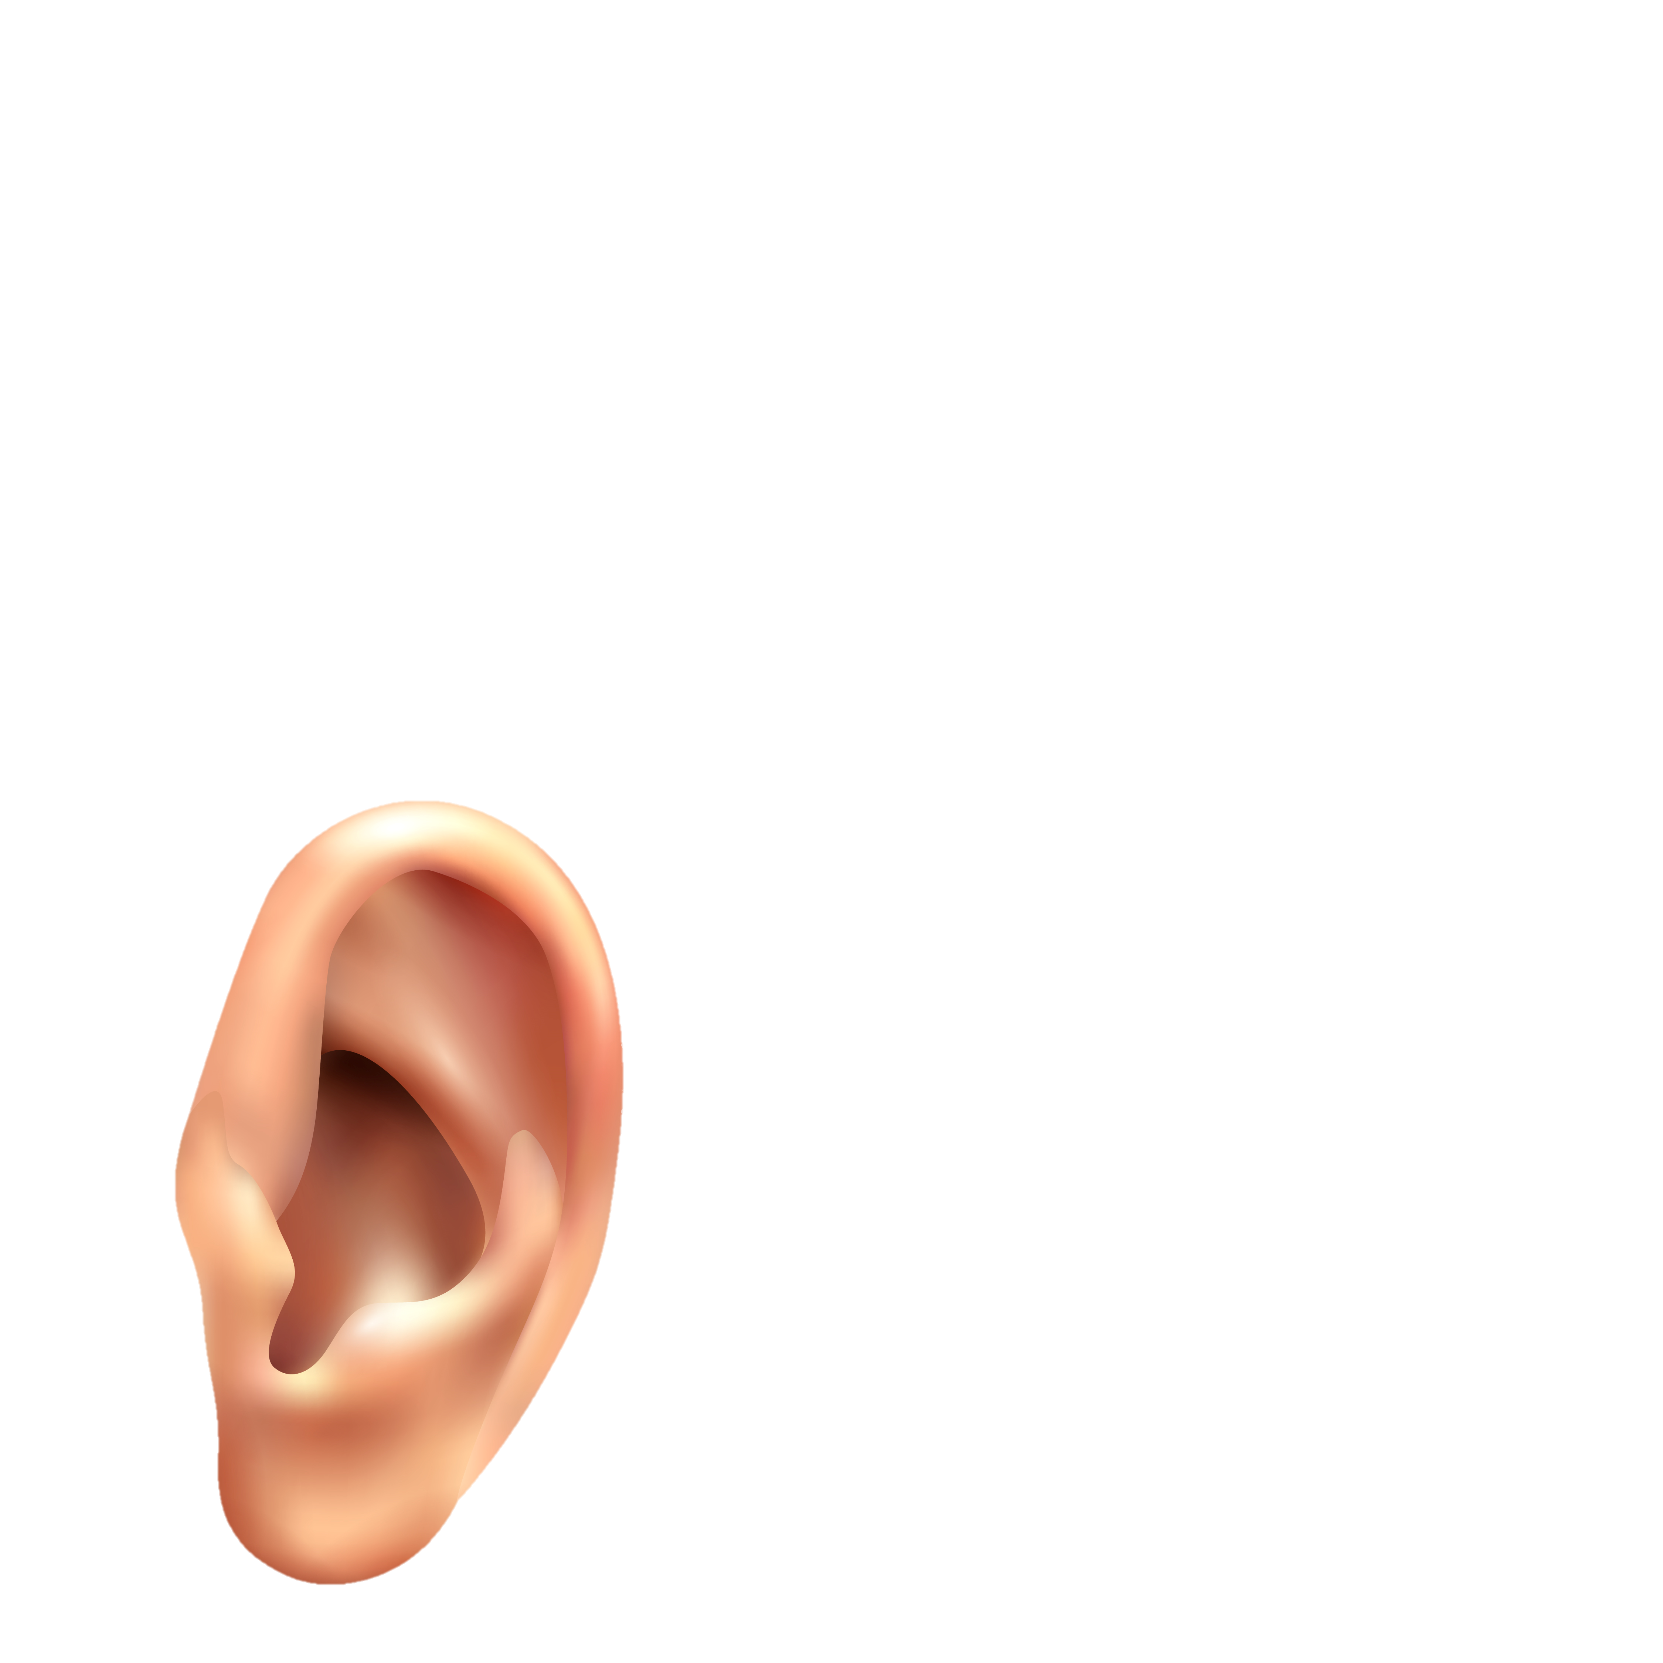

Observa las imágenes y selecciona las que comienzan con vocal “O”

Slide 8
AHORA A TRABAJAR

Slide 9
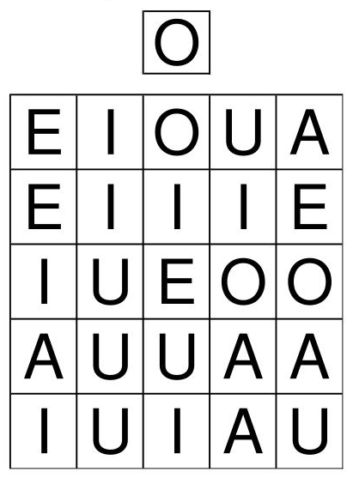
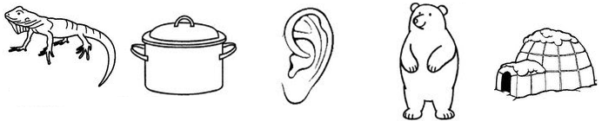
Colorea todas las vocales O que encuentres
Colorea solo los objetos que comiencen con vocal inicial O

Slide 10
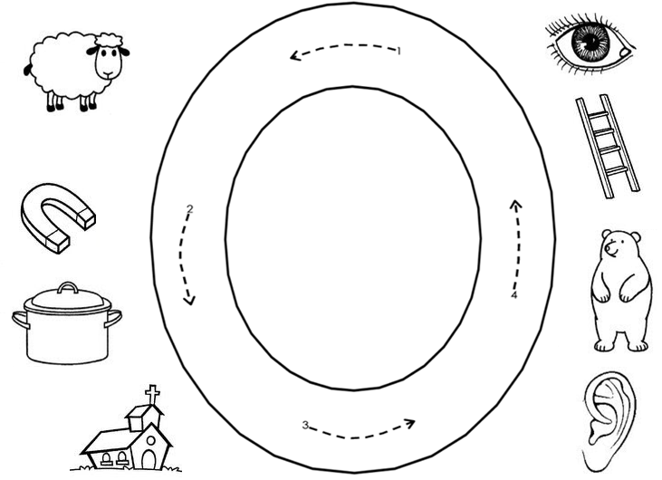

Rellena con material a elección la vocal O y colorea los elementos que comienzan con vocal O
Marca siguiendo la linea punteada

